Slide 1

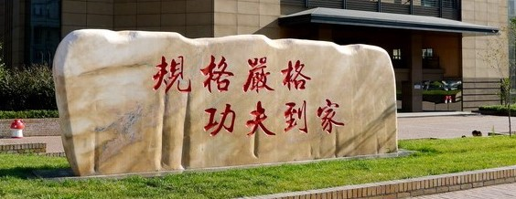
信息内容安全实验开题报告
120L021615 崔子健 120L021602 于奕骅

Slide 2
目录
01.
项目概述
02.
具体功能需求描述
03.
可能遇到的困难
04.
分工与进度安排

Slide 3
01
项目概述

Slide 4
项目概述
·目前，随着互联网技术的不断应用和发展，对网络安全应用提出
了更高的要求，为了保障数据隐私安全，越来越多的网络通信采用了流量加密技术，加密流量在互联网流量中的占比持续增长。以TLS(SSL)、VPN等为代表的流量加密技术已经被人们日常使用。
·然而，加密流量的广泛使用，也提高了流量控管的难度。本项目将尝试在充满了多种加密协议的网络中有效识别、统计、特征匹配并管控加密流量。

Slide 5
02
具体功能需求描述

Slide 6
Part1：网络信息数据分类捕获
· 能够使用捕包程序捕获到加密流量报文
· 能完成简单的统计功能：协议类型统计，常用端口统计

Slide 7
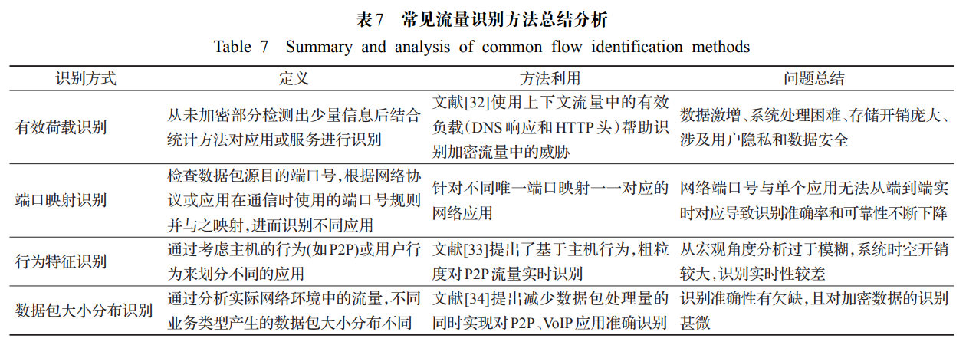
Part2：网络协议还原分析
· 能够提取不同应用加密流量的特征，并能够从混合流量中识别出来自浏览器的TLS流量/来自QQ聊天的UDP加密流量/来自微信聊天的SSL+TCP流量。

Slide 8
Part3：网络信息内容或报文特征识别
· 针对TLS1.2协议进行
·采用主流的字符串匹配算法，实现各主要阶段协议特征的匹配，识别不同阶段流量：
Client Hello
Server Hello
Server Certificate
Client Application Data
Server Application Data

Slide 9
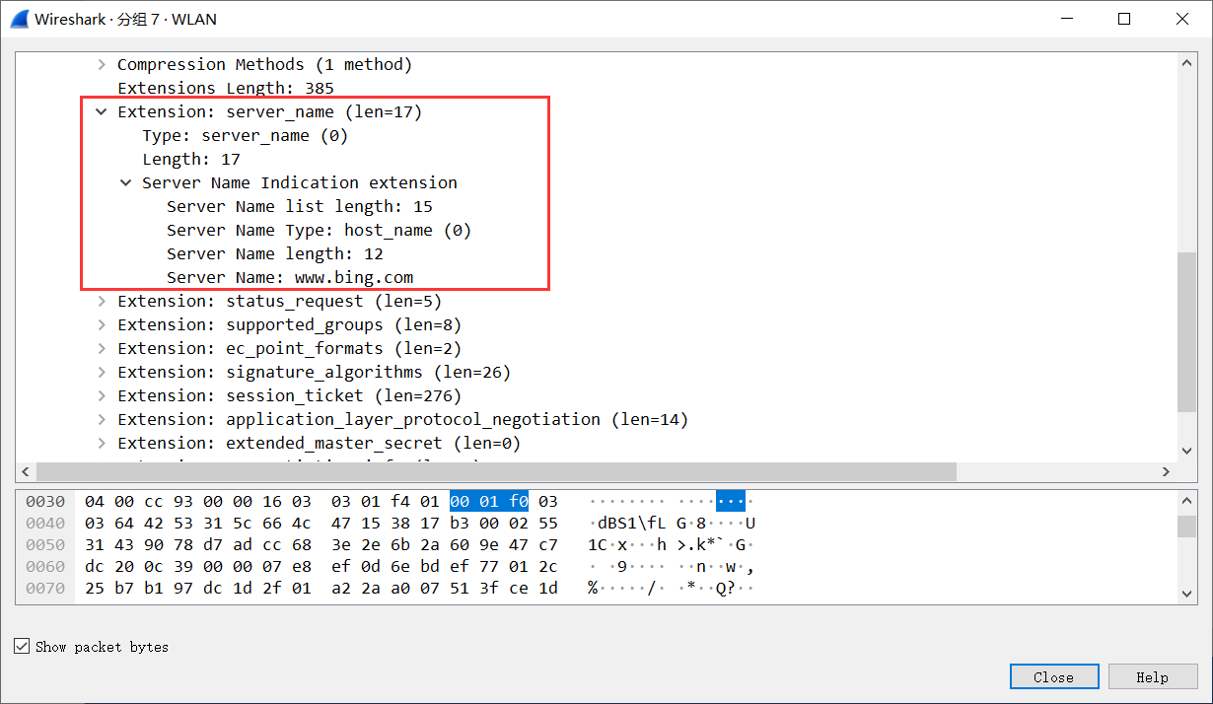
Part4：网络信息安全管理响应
· 针对TLS1.2协议进行
· 基于深度包检测，进行SNI流量整形管控：

Slide 10
Part5：系统辅助功能部分
· 使用数据库进行原始报文存储、处理结果存储
· 使用Web开发配置/展示界面
· 对Part1的统计功能进行可视化展示
· 对Part4的管控进行记录与展示

Slide 11
03
可能遇到的困难

Slide 12
可能遇到的困难
· 本小组成员机器学习相关知识较少，在使用机器学习方法分类识别加密流量上可能遇到困难
· 项目代码量较大，本学期实验较多，时间较为紧促

Slide 13
04
分工与进度安排

Slide 14
分工与进度安排
· 崔子健：底层代码开发，抓包/流量识别/流量管控模块的实现
· 于奕骅：展示系统开发，数据库和前后端的实现
进度安排：
· 第11周-完成相关算法的学习
· 第13周-基本完成底层代码、展示系统
· 第15周-完成前后端对接和测试

Slide 15
谢谢

